Slide 1
Современные требования к уроку.
Практический семинар II часть
Унгер Е.В.
Замдиректора по УВР МБОУ СОШ № 35
г. Артем
07.04.2014

Slide 2
Компетентностный подход
Традиционный урок | Компетентностный урок
главная идея
знания приводят к личному успеху | к личностному развитию приводит опыт самостоятельного решения проблем
решение проблем
рассматривается как способ закрепления знаний | рассматривается как способ формирования учебной деятельности
признак высокого уровня образованности
способность воспроизвести большой объём сложного по своему содержанию материала | выше, чем шире сфера деятельности и степень неопределённости ситуаций, в которых ребёнок действует самостоятельно

Slide 3
Сравнительные особенности традиционного и современного образовательного процесса.
Характеристики образовательных процессов.
№ Особенности
Традиционный «Знаниевый»
Современный «Деятельностный»
1.
Цель
Формирование знаний, умений и навыков
Развитие личности
2.
Интегральная характеристика
«Школа развития»
«Школа памяти»
3.
Преобладающий тип и характер взаимоотношений
Субъект - объектный
Субъект - субъектный
4.
Девиз педагога
«Делай как я»
«Не навреди»
5.
Характер и стиль взаимодействия
Авторитарность,
Демократичность,
монологичность, закрытость
диалогичность, открытость, рефлексивность
6.
Фронтальные,
индивидуальные
Групповые,
коллективные
Формы организации

Slide 4
Характеристики образовательных процессов.
№ Особенности
Традиционный «Знаниевый»
Современный «Деятельностный»
7.
Методы обучения
Иллюстративно-объяснительные,
информационные
Проблемные:
проблемного изложения
частично-поисковый, эвристический
исследовательский
8.
Ведущий принцип
«Продавливания»
«Выращивания»
9.
Ведущий тип деятельности осваиваемый учеником:
Продуктивный, творческий, проблемный
Репродуктивный, воспроизводящий
10.
Знания – репродуктивная деятельность
Проблемная деятельность - рефлексия - знания
«Формула обучения»

Slide 5
Характеристики образовательных процессов.
№ Особенности
Традиционный «Знаниевый»
Современный «Способностный»
11.
Способы усвоения
Заучивание, деятельность по алгоритму
Поисковая мыслительная деятельность, рефлексия
12.
Функции учителя
Носитель информации, хранитель норм и традиций,
Организатор сотрудничества, Консультант,
пропагандист предметно – дисциплинарных знаний
Управляющий поисковой работой учащихся, консультант
13.
Позиция ученика
Пассивность,
Активность,
отсутствие интереса,
наличие мотива к самосовершенствованию,
отсутствие мотива к личностному росту
наличие интереса к деятельности

Slide 6
Современный урок: отличие компетентностного
подхода от традиционного, ЗУНовского
ЗУНовский
подход:
в результате
обучения –
знания,
умения,
навыки
по предмету
Компетентностный подход:
в результате обучения –
1. Знания, умения, навыки по предмету, соотнесенные с практикой реальной жизни уже в процессе обучения
2. Над- и метапредметные знания, умения, навыки, обеспечивающие качество процессов саморазития, самопознания и самообучения на всю жизнь.
3. Отношение к приобретенным знаниям и к самому процессу их приобретения

Slide 7


Практикум
1- 2 группа: сравнительная характеристика деятельности учителя и учащихся на традиционном и современном уроке
3-4 группа: требования к уроку
5-6 группа:
7 группа: критерии эффективности современного урока

Slide 8
Требования к уроку | Традиционный урок | Урок современного типа
Объявление темы урока | Учитель сообщает учащимся | Формулируют сами учащиеся
Сообщение целей и задач
Планирование
Практическая деятельность учащихся
Осуществление контроля
Осуществление коррекции
Оценивание учащихся
Итог урока
Домашнее задание

Slide 9

Требования к уроку
Требования к структуре: * правильно определить дидактические и воспитательные цели урока и его значение в системе уроков; | Требования к подготовке и организации урока: обеспечить на уроке охрану здоровья школьников;

Slide 10
Требования к уроку
Требования к содержанию урока : * урок должен быть воспитывающим; | Требования к технике проведения: урок должен быть эмоциональным,

Slide 11


Критерии эффективности современного урока
- заинтересованность учителя и учеников; | - доступность объяснения;

Slide 12
Требования к уроку | Традиционный урок | Урок современного типа
Объявление темы урока | Учитель сообщает учащимся | Формулируют сами учащиеся
Сообщение целей и задач | Учитель формулирует и сообщает учащимся, чему должны научиться | Формулируют сами учащиеся, определив границы знания и незнания
Планирование | Учитель сообщает учащимся, какую работу они должны выполнить, чтобы достичь цели | Планирование учащимися способов достижения намеченной цели
Практическая деятельность учащихся | Под руководством учителя учащиеся выполняют ряд практических задач (чаще применяется фронтальный метод организации деятельности) | Учащиеся осуществляют учебные действия по намеченному плану (применяется групповой, индивидуальный методы)
Осуществление контроля | Учитель осуществляет контроль за выполнением учащимися практической работы | Учащиеся осуществляют контроль (применяются формы самоконтроля, взаимоконтроля)
Осуществление коррекции | Учитель в ходе выполнения и по итогам выполненной работы учащимися осуществляет коррекцию | Учащиеся формулируют затруднения и осуществляют коррекцию самостоятельно
Оценивание учащихся | Учитель осуществляет оценивание учащихся за работу на уроке | Учащиеся дают оценку деятельности по её результатам (самооценивание, оценивание результатов деятельности товарищей)
Итог урока | Учитель выясняет у учащихся, что они запомнили | Проводится рефлексия
Домашнее задание | Учитель объявляет и комментирует (чаще – задание одно для всех) | Учащиеся могут выбирать задание из предложенных учителем с учётом индивидуальных возможностей

Slide 13
Требования к уроку
Требования к структуре: * правильно определить дидактические и воспитательные цели урока и его значение в системе уроков; * определить тип урока, продумать и обосновать его структуру; * связать этот урок с предыдущими и последующими уроками; * отобрать и применить оптимальные сочетания методов изучения нового материала; * обеспечить систематический и разнообразный контроль зна­ний * продумать систему повторения и закрепления изученного материала; * найти оптимальное место домашнему заданию | Требования к подготовке и организации урока: * обеспечить на уроке охрану здоровья школьников; * начинать подготовку к каждому конкретному уроку с планирования системы уроков по данной теме; * своевременно подготовить к каждому уроку демонстраци­онный и дидактический материал, технические средства обучения; * обеспечить разнообразие типов уроков * создать возможность для учащихся часть знаний на уроке получать самостоятельно под руководством учителя.

Slide 14
Требования к уроку
Требования к содержанию урока : * урок должен быть воспитывающим; * обязательно выполнять требования, вытекающие из основных дидактических принципов: систематичность, прочность знаний, учет индивидуальных возможностей, связь полученных знаний с жизнью; * процесс поиска истины должен быть строго обоснованным умозаключениями учащихся и учителя, доказательным.; * в процессе учения надо воспитывать аккуратность, терпеливость, упорство в достижении цели, умение вести себя в коллективе | Требования к технике проведения: * урок должен быть эмоциональным, вызывать интерес к учению, воспитывать потребность в знаниях; * темп и ритм урока должны быть оптимальными, действия учителя и учащихся завершенными; * необходим полный контроль во взаимодействии учителя и учащихся на уроке, педагогический такт; * создать атмосферу доброжелательности и активного творческого труда; * менять виды деятельности учащихся, оптимально сочетать разнообразные методы обучения; * обеспечить соблюдение единого орфографического режима, принятого в школе; * управлять учебным процессом на уроке.

Slide 15
Критерии эффективности современного урока
- конкретность его цели и задач; - заинтересованность учителя и учеников; - результативность; - качество материала; - формирование умения и навыков; - разнообразие методов; - эмоциональная подача материала; - индивидуальная работа; - выбор типа урока; - прогнозирование результата урока; - учебные возможности ученика; - мастерство учителя; - умение общаться; | - доступность объяснения; - активная работа учащихся; самостоятельность учащихся, - творчество учащихся; - ТСО; - эмоциональная атмосфера; - насыщенность урока - обратная связь; - педагогическая находка учителя; - умение дать - умение взять; - личность учителя; - взаимодействие, сотрудничество учителя и ученика; - стиль общения;

Slide 16

Учащийся на современном уроке:
Цель - готовность к саморазвитию
Умение самостоятельно делать выбор, адекватный своим способностям
Умение ставить перед собой цель, принимать решение
Умение самостоятельно находить выход в нестандартной ситуации
Умение проконтролировать себя, свои собственные действия
Умение адекватно оценить свои действия, выявить и скорректировать возникшие затруднения
Умение согласовывать свою позицию с другими людьми, общаться

Slide 17

Учитель на современном уроке:
«Качество системы образования не может быть выше уровня работающих в ней учителей»
МакКинзи
Роль хорошего учителя в системе образования больше, чем сумма всех других факторов, вместе взятых
Notes:
Ключевой фигурой исполнения Стандарта, с точки зрения достижения планируемых результатов реализации ООП НОО, является Учитель.
17

Slide 18
Цели учебного занятия
Цели деятельности учителя
Цели деятельности учащихся
Цели, ориентированные
на развитие и воспитание
личности
ребенка
Предметные цели

Slide 19


Современный урок
Успешность современного урока зависит:
от личности учителя, его профессионализма,
современности используемых им методик, индивидуального подхода к ученикам, использования различных средств ИКТ.

Slide 20
СОВРЕМЕННЫЙ УРОК
Создание условий
для саморазвития
школьников
Анализ учителем
каждого учебного занятия (самоанализ)
Использование
современных
средств обучения
Выбор оптимальных
методов обучения
Целеполагание и мотивация учения
Системно-деятельностный подход в обучении
Профессионализм учителя и его методическая подготовка

Slide 21

современный урок
Ситуация современного урока –
это ситуация расставания с уроком строгим, характеризующимся порядком, проверенной регламентацией, дисциплиной, исполнительностью учеников, подчиняющихся учителю, и встреча с уроком свободным, характеристики которого рождаются по велению культуры, но не сами
по себе, а благодаря усилиям педагога, выстраивающего свободный урок.

Slide 22

современный урок -
доступная форма подачи учебного
материала, создание ситуации успешности,
доброжелательная атмосфера на уроке
различные методы и формы работы,
педагогика сотрудничества
  должны присутствовать на современном уроке.
  Все это, благодаря учителю, помогает учащимся лучше усваивать трудный
  и «сухой» материал учебника.

Slide 23
Педагог создает особые условия ,
обеспечивающие деятельность Учителя и Ученика
в новой образовательной парадигме.
ЗДЕСЬ...
Здесь нет...
Ученик испытывает радость от преодоленной трудности учения, будь то: задача, пример, правило, закон, теорема или - выведенное самостоятельно понятие.
скуки, принуждения и лени,
пассивности и страха ожидания «палки» - двойки,
Ученик открывает мир для себя - себя в этом мире.
«неуда» на контрольной работе или на экзамене и желания увернуться от нее
Педагог ведет учащегося по пути субъективного открытия, он управляет проблемно – поисковой или исследовательской деятельностью учащегося.
Notes:
23

Slide 24

Новая типология уроков
Главная методическая цель урока
при системно-деятельностном и компетентностном обучении –
создание условий учителем для проявления познавательной активности учеников
Уроки «открытия» нового знания;
Уроки рефлексии;
Уроки общеметодологической направленности;
Уроки контроля.

Slide 25
Типы уроков
Урок «открытия» нового знания
Цель: формирование у учащихся умений реализации новых способов действия.
Урок рефлексии
Цель: формирование у учащихся способностей к рефлексии (фиксирование собственных затруднений, выявление их причин, построение и реализация проекта выхода из затруднения).
Урок общеметодологической направленности
Цель: формирование у учащихся деятельностных способностей и способностей к систематизации предметного содержания.
Урок развивающего контроля
Цель: формирование у учащихся способностей к осуществлению контрольной функции.

Slide 26


Уроки общеметодологической направленности призваны:
формировать у учащихся представления о методах, связывающих изучаемые понятия в единую систему;
формировать у учащихся представления о методах организации самой учебной деятельности, направленной на
самоизменение и саморазвитие.

Slide 27
Формы организации познавательной деятельности – целенаправленно формируемый характер общения в процессе взаимодействия учителя и учащихся
Индивидуально-обособленная форма
Фронтальная форма познавательной деятельности
Коллективная форма
познавательной
деятельности
Групповая форма организации познавательной деятельности

Slide 28
Конспект современного урока
Триединая задача урока
Тип урока, методы, формы и средства обучения, УМК
Этапы урока
согласно
типу урока
Деятельность
учителя
согласно
поставленным
задачам
Деятельность
учеников
согласно
поставленным
задачам
Формирование УУД
Подведение итогов урока согласно поставленным задачам

Slide 29

Плюсы современного урока
Опора на межпредметные связи с целью их использования для формирования у учащихся целостного представления о системе знаний.
Практическая направленность учебного процесса.
Включение в содержание урока упражнений творческого характера.
Выбор оптимального сочетания и соотношения методов обучения.
    Знание разных технологий развивающего обучения и их только дифференцированное применение.
      Сочетание общеклассных форм работы с групповыми и индивидуальными.

Slide 30

Плюсы современного урока
- Осуществление дифференцированного подхода к учащимся только на основе диагностики их реальных учебных достижений.
- Формирование надпредметных способов учебной деятельности (например, анализирование от предмета к явлению, процессу, понятию).
- Создание условий для проявления самостоятельности учащихся.
- Рациональное использование средств обучения (учебников, пособий, технических средств).

Slide 31


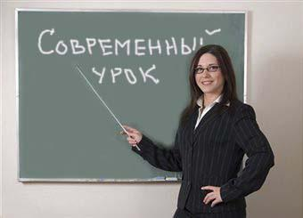
Как изменяется урок:
урок становится личностно- развивающим;
урок становится компетентностно- ориентированным;
урок становится метапредметным;
наряду с предметно-ориентированным уроком рождаются интегрированные формы (уроки - занятия), стирается грань между обучением и воспитанием

Slide 32

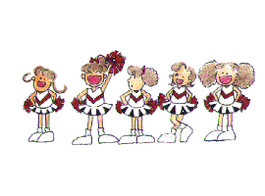
Благоприятные условия для урока
Занимательная ситуация.
Дозированное домашнее задание.
Познавательная игра.
Использование элементов соревнования.
Концентрация внимания на промежуточных
успехах учащегося.
Креативная минутка.
    Оценка достижения учащегося
    на родительских собраниях.
    Громкая демонстрация итогов
    деятельности ученика .
    Проблемно-поисковая ситуация.
    Опора на анализ жизненных ситуаций.

Slide 33

Затрудняет проведение урока
безразличное отношение ко всему происходящему
на уроке;
рыхлая композиция урока;
неумение учащихся работать предложенными
методами обучения;
однообразие методов обучения;
бесстрастный рассказ учителя;
    отход от темы урока, увлечение
    посторонними, не связанными
    с темой и задачами урока, вопросами.

Slide 34
Современный урок -
это не передача суммы сведений в той или иной учебной области, а воспитание личностных компетенций учащихся;
должен развивать познавательную активность школьников, мышление, творческие способности;
это предполагаемое сотрудничество творчески работающего учителя и активного думающего ученика, где учитель использует демократический и личностно- ориентированный подходы в обучении к своим ученикам;
    урок должен содержать разные виды деятельности;
    .деятельность на уроке должна стимулировать развитие познавательной активности ученика,
    ученику на уроке должно быть комфортно.

Slide 35

Три постулата новой технологии урока
1. Урок есть открытие истины, поиск истины и осмысление истины в совместной деятельности детей и учителя. Урок дает ребенку опыт групповой интеллектуальной деятельности.
2. Урок есть часть жизни ребенка, и проживание этой жизни должно совершаться на уровне высокой общечеловеческой культуры. Педагог должен иметь смелость жить на уроке, а не устрашать детей, быть открытым ко всем проявлениям жизни.
3.Человек в качестве субъекта осмысления истины и субъекта жизни на уроке остается всегда наивысшей ценностью.

Slide 36

УРОК СЕГОДНЯ
(выводы)
1.Это организованная учителем активная
познавательная деятельность учащихся.
2.Это учебное сотрудничество.
3.Это активные и интерактивные формы работы.
4.Самостоятельность и самодеятельность ученика (постановка цели урока, определение проблемы урока и
путей её решения, отбор способов и средств достижения цели, самоанализ и самоконтроль, самооценка и оценка достигнутых результатов).
5.Это хорошо спланированная организаторская роль учителя (консультант).
6.Это реализация ТЦУ урока (развитие, обучение, воспитание).

Slide 37








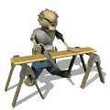


УЧЕНИК
Разные
ученики, каждый – со своим стилем
учебно-познава-тельной
деятельности
УЧИТЕЛЬ
Разные
формы учебной работы,
требующие
от ученика использования
разных
учебно-познавательных «инструментов»
Единая матрица

Slide 38

Типичные недостатки современного урока
Отсутствует мобилизующее начало урока, необходима мотивация, сообщение целей, планируемых результатов, показ значимости урока, постановка проблемы).
Низкий научно-теоретический уровень преподавания, недостаточное владение методологией преподаваемого предмета, методами
научного познания.

Slide 39

Недостатки современного урока
Недостаточно четко формулируются и реализуются задачи урока (Знания, Умения, Воспитание, Развитие, Применение знаний и умений в жизни).
Преобладание комбинированных уроков (нет блочно-модульной системы в старших классах).
    Преобладают репродуктивные методы (мало проблемных, частично-поисковых, проектной и исследовательской деятельности)

Slide 40
Философия конструктивизма
Новые подходы к организации урока
Знания нельзя давать в готовом виде. Можно лишь создавать педагогические условия для самоконструирования и самовозрастания знаний.
Мотивация обучения через включение обучающихся в поиск, исследование и решение значимых проблем из окружающей их действительности, решение которых непосредственно связано с реальной ситуацией из жизни школы, района, города.

Slide 41
Философия конструктивизма
Стимулирование умственной деятельности обучающихся, поощрение высказываний, предположений, гипотез и догадок. Организация общения и обмена мнениями обучающихся.
Создание условий (выбор методов, форм обучения, средств оценки), подчеркивающих интеллектуальные достоинства каждого обучающегося, ценность его точки зрения, уникального видения.
Учитель не урокодатель, а консультант, координатор проблемно-ориентированной исследовательской и познавательной деятельности, он создает условия, поддерживает инициативу (учит классифицировать обосновывать, прогнозировать).
  Учебный предмет - не самоцель, а средство развития личности. «Учимся не для школы, а для жизни».

Slide 42

Ценность урока
Реальная ценность урока - его результат, степень усвоения материала обучающимися.
Какими бы внешними эффектными приемами ни пользовался педагог, но если ребята не усвоили тему, урок эффективным назвать нельзя.
  На уроке ребята должны усвоить намеченный объем знаний, выработать нужные навыки и умения.

Slide 43

Гигиенические требования к уроку
температурный режим;
освещенность;
критические точки усвоения материала.
КРИЗИСЫ ВНИМАНИЯ:
Время | 1 - 4 мин | 5-23 мин | 24-34 мин | 35-45 мин
Усвоение материала | 60% | 80% | 45-60% | 6%

Slide 44


Современный урок
45 минут урока – это спрессованный, насыщенный мыслями и чувствами отрезок совместного труда и того, кто учит, и тех, кого учат самостоятельно шагать по пути знаний, искать, запоминать осмысленное, применять усвоенное.

Slide 45
Характеристика современного урока
Личностно ориентированный,
индивидуальный
характер
Создание условий для формирования компетенций ребенка
Урок
Главное –
самостоятельная работа
учащихся, а не учителя
Использование
образовательных
технологий
Четыре компонента содержания:
Знания
Умения, Навыки
Творческая деятельность
Эмоционально-ценностный опыт
Практический,
деятельностный
характер

Slide 46

Современный урок -
это урок, характеризующийся следующими признаками:
главная цель урока – развитие личности,
на уроке реализуется личностно-ориентированный подход к обучению,
    на уроке реализуются идеи гуманизации образования,
      на уроке реализуется деятельностный подход
      к обучению.

Slide 47
Повысить эффективность урока можно за счет:
оптимальной структуры содержания учебной информации, предъявляемой ученику;
эффективного управления и организации познавательной деятельности детей;
использования возможностей индивидуальных самоуправляемых процессов усвоения информации
организации эффективного контроля усвоения информации (обратной связи).

Slide 48
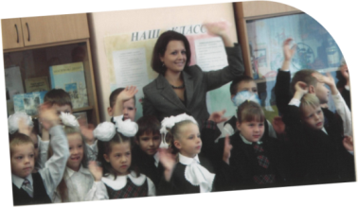
Золотые правила учителя
Умей радоваться маленьким успехам своих учеников и сопереживать их неудачам.
Не бойся признаться в своем незнании какого-либо вопроса. Будь вместе с учениками в поиске.
Будь для детей добрым другом. Каждый раз, когда тебе захочется командовать или рассердиться, вспомни о своем детстве и съешь мороженое.
Входи в класс с улыбкой. При встрече загляни каждому в глаза, узнай его настроение и поддержи, если ему грустно.
Детей можно увлечь только тем, чем увлечен сам. Пусть на уроках свершаются открытия. рождается истина, покоряются вершины.

Slide 49
РЕФЛЕКСИЯ
Современный урок – это…
Каждый учитель высказывает письменно свое мнение и прикрепляет на ватман (в виде дерева или облака). Все высказывания обобщаются, и получается…
смоделированный оценочный лист современного урока
16

Slide 50
1. Мотивировать ученика, вызывать личностный интерес для освоения учебной деятельности.
2. Создавать условия для возникновения реальной «ситуации успеха» каждого ученика, психологический комфорт
3. Создавать среду для развития мыслительных способностей через овладение определенными мыслительными операциями.
Урок становится современным, а образовательный процесс развивающим, если…
4. Строить урок на применении проблемных методов, эвристических, рефлексивных.
6. Обеспечивать организацию поисковой продуктивной деятельности учащихся на уроке .
5. Строить взаимоотношения субъект-субъектного характера, использовать групповые формы организации учебного прогресса.
7. Проектировать урок с опорой на зону ближайшего развития ученика. Обучение должно создавать зону затруднений для учащихся и дарить радость её преодоления.
Notes:
50

Slide 51
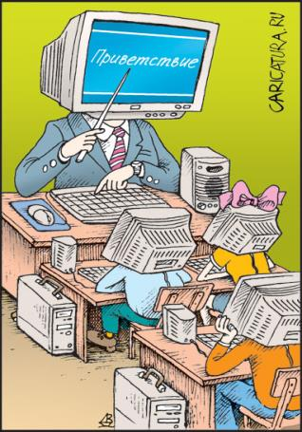

Так что же означает современный урок?
Это урок - познание, открытие, деятельность, противоречие, развитие, рост, ступенька к знанию, самопознание, самореализация, мотивация, интерес, профессионализм, выбор, инициативность, уверенность, потребность

Slide 52

Профессионализм учителя
Много зависит от желания и характера учителя и от уровня его профессиональной подготовки. Если человек сам по себе открыт для нового и не боится перемен, он сможет начать делать первые уверенные шаги в новых условиях и в более сжатые сроки.

Slide 53


Профессионализм учителя
Учитель, его отношение к учебному процессу, его творчество и профессионализм, его желание раскрыть способности каждого ребенка – вот это всё и есть главный ресурс, без которого невозможен современный урок и невозможно воплощение новых стандартов школьного образования.

Slide 54

Способствуют успеху урока
хорошее знание материала;
продуманный план урока;
разнообразие методов обучения;
правильный выбор методов обучения;
занимательность изложения;
        ярко выраженное
        эмоциональное отношение
        учителя к излагаемому материалу;
        богатство интонаций, выразительная мимика, образная жестикуляция учителя;
        выраженная заинтересованность учителя в успехе учеников.

Slide 55
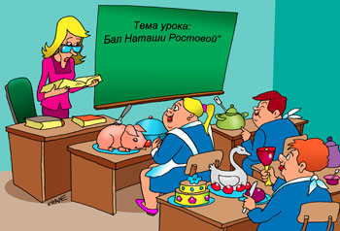


Учитель живёт до тех пор,
пока он учится; как только он перестаёт учиться ,
в нём умирает учитель.
К.Д. Ушинский

Slide 56
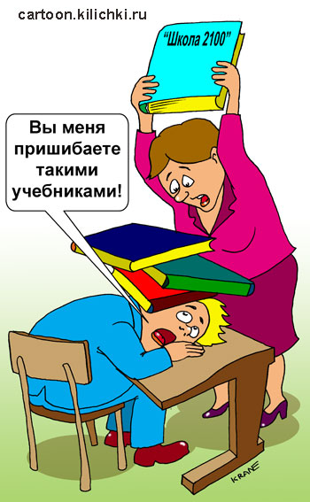
Учить детей сегодня трудно,
И раньше было нелегко.
Читать, считать, писать учили:
«Даёт корова молоко».
Век XXI – век открытий,
Век инноваций, новизны,
Но от учителя зависит,
Какими дети быть должны.
Желаем вам, чтоб дети в вашем классе
Светились от улыбок и любви,
Здоровья вам и творческих успехов
В век инноваций, новизны!

Slide 57
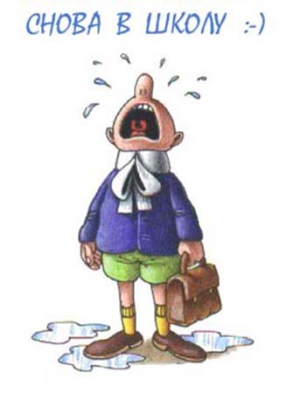
Сущность НАСТОЯЩЕГО Учителя:
У - уникальный, умный, успешный, универсальный,
умеющий профессионально преподносить материал.
Ч - честный, человечный, чуткий, с чувством юмора.
И - искренний, индивидуальный.
Т - тактичный, толерантный, терпеливый.
Е - естественный, единомышленник.
Л - любящий детей, любящий свою работу
Ь - и очень мягкий как мягкий знак
и само слово!

